Slide 1




DESAFIO
Gere planos de ação a partir de análises com SQL

Slide 2
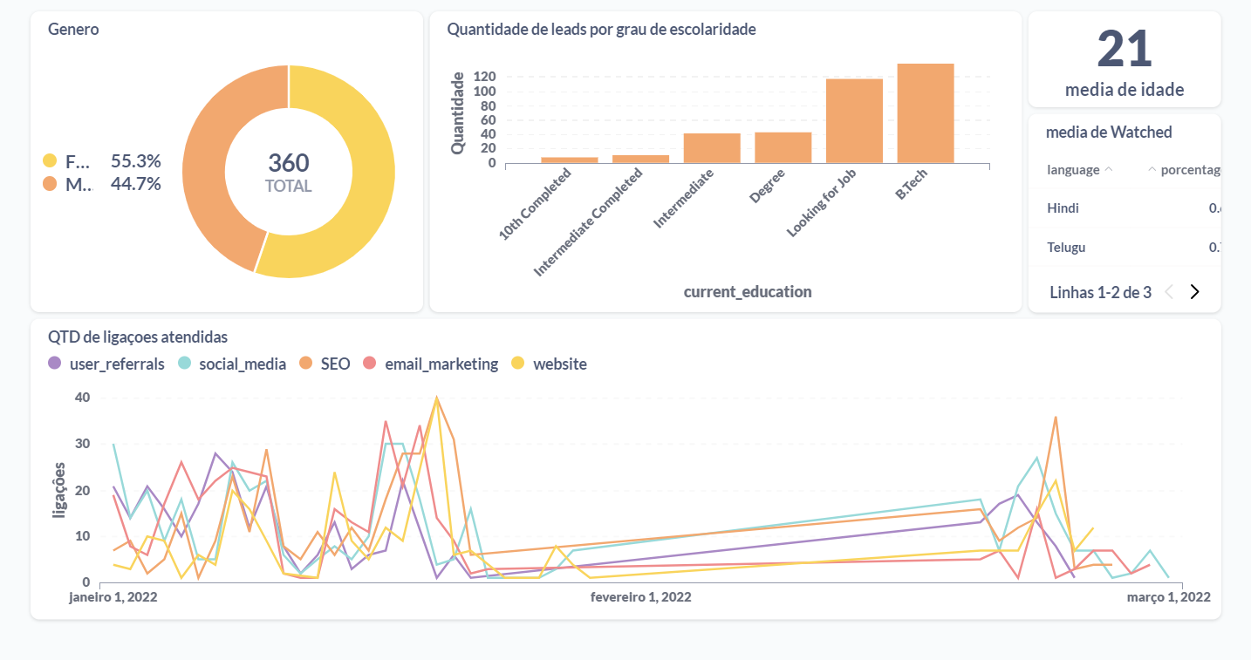
Dashboard

Slide 3
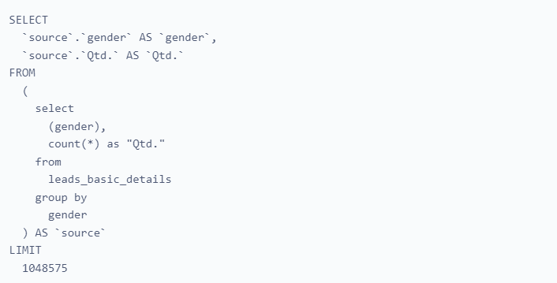
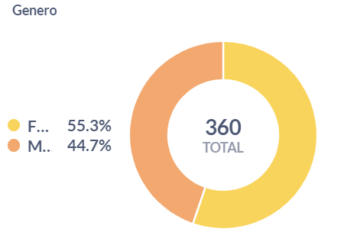
Gráfico 1 - PIZZA
Insira as suas querys aqui! Somente texto.

Slide 4
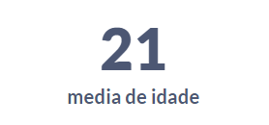
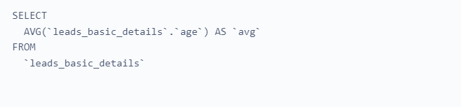
Gráfico 2 - CARTÃO
Copie e cole abaixo a SQL utilizada no desafio, com tamanho de fonte 12. Utilizar somente 1 slide por item.
Insira o gráfico de Cartão Aqui
Insira as suas querys aqui! Somente texto.

Slide 5
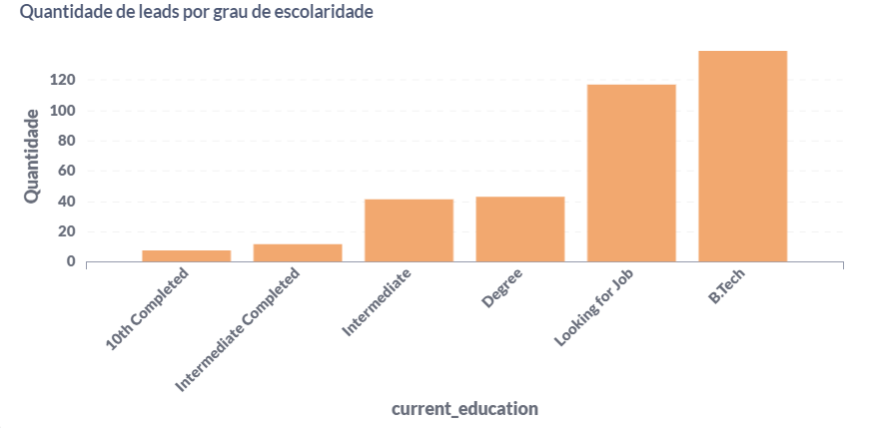
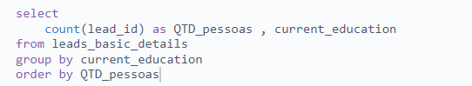
Gráfico 3 - BARRAS
Copie e cole abaixo a SQL utilizada no desafio, com tamanho de fonte 12. Utilizar somente 1 slide por item.
Insira o gráfico de Barras Aqui
Insira as suas querys aqui! Somente texto.

Slide 6
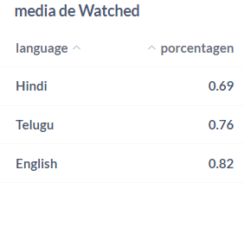
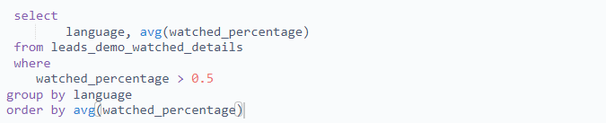
Gráfico 4 - TABELA
Copie e cole abaixo a SQL utilizada no desafio, com tamanho de fonte 12. Utilizar somente 1 slide por item.
Insira a tabela Aqui
Insira as suas querys aqui! Somente texto.

Slide 7
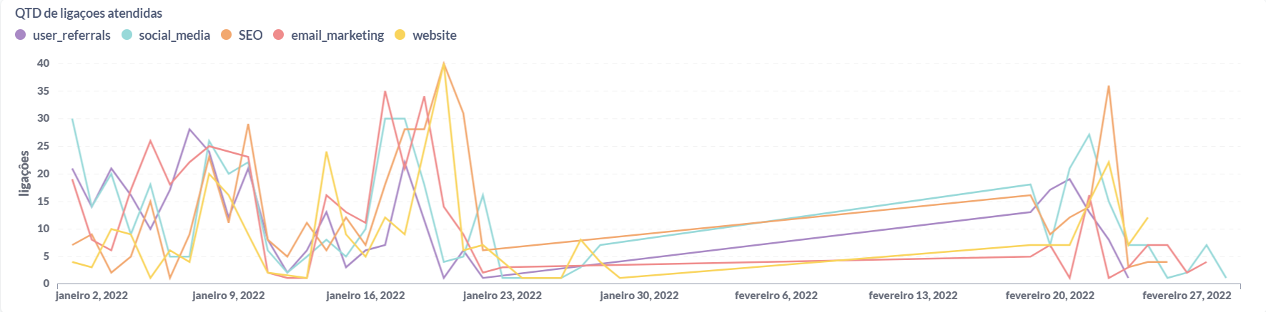
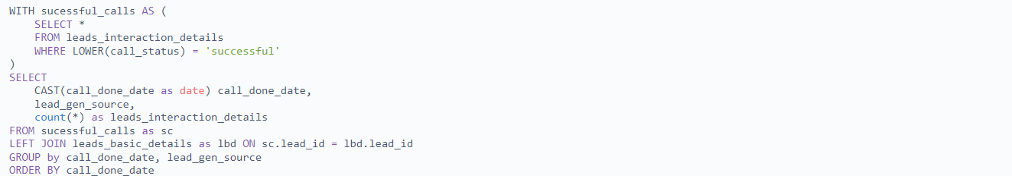
Gráfico 5 - LINHAS
.
Insira as suas querys aqui! Somente texto.

